Slide 1
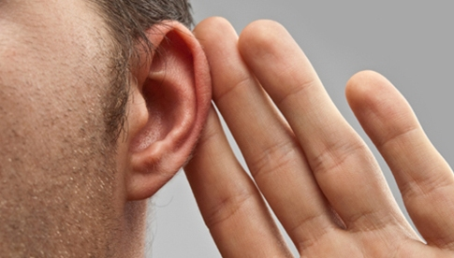




QUE TAL
ANDAS
DEL OIDO
JOSE LUIS

Slide 2
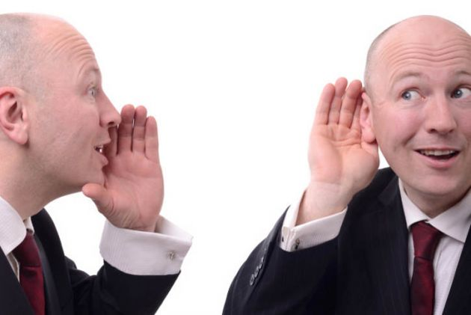

Slide 3

La audición es uno de los sentidos más importantes del ser humano. No sólo nos permite conectarnos al mundo que nos rodea a través de los sonidos, sino que también funciona como herramienta fundamental del equilibrio de nuestro cuerpo. Echa un vistazo a esta lista y entérate cómo funciona la audición, porqué producimos la cera del oído, qué función cumplen las orejas, qué rol cumplen los oídos en el equilibrio del cuerpo y muchos más datos curiosos sobre el oído.

Slide 4

Desde la oreja al cerebro

Slide 5
Los oídos convierten las ondas sonoras en impulsos nerviosos que envían al cerebro. Las ondas sonoras se crean cuando el aire vibra. El sentido de la audición es un proceso complejo en el que el oído cambia el sonido por señales eléctricas que el cerebro puede interpretar.

Slide 6
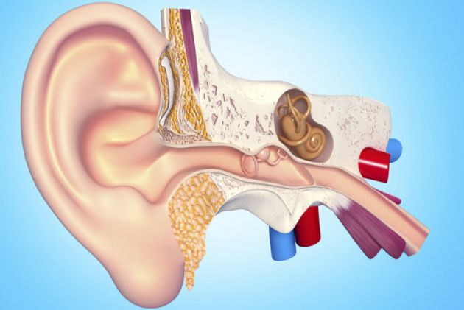
Un órgano pequeño
pero complejo

Slide 7
El oído, a pesar de su pequeño tamaño, es un órgano muy complejo que se divide en tres partes: oído externo, oído medio y oído interno. Cada una de ellas se compone de pequeñas piezas que funcionan como un todo en un articulado sistema.

Slide 8
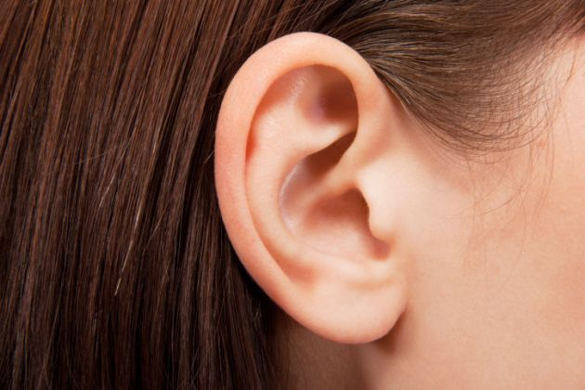
La forma de la oreja
tiene su razón de ser

Slide 9

Oído externo: ¿cuántas veces te preguntaste por qué las orejas tienen esa forma tan singular? Pues resulta que dicha forma ayuda a que las ondas sonoras del ambiente que nos rodea sean captadas y conducidas hacia el tímpano.

Slide 10
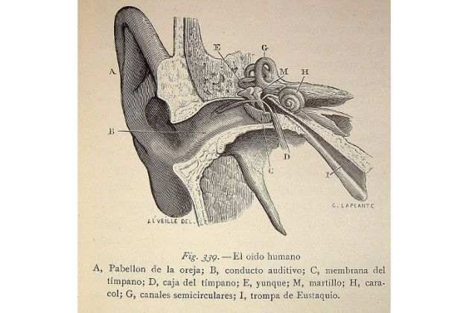
Amplificador de ondas sonoras

Slide 11

El oído medio está compuesto por el tímpano y tres pequeños huesos: el martillo, el yunque y el estribo. Este último es el hueso más pequeño del cuerpo humano. La función de todos ellos es amplificar las ondas sonoras.

Slide 12
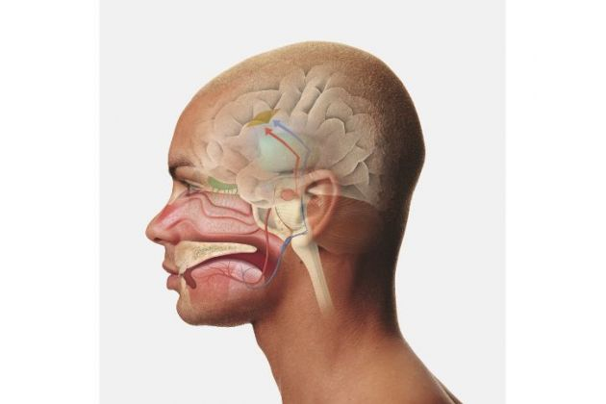
El sonido es un
impulso eléctrico

Slide 13

El oído interno es donde comienza la magia. Las ondas sonoras se transforman en impulsos eléctricos. La cóclea o caracol está llena de un líquido que las ondas sonoras mueven y cuyo movimiento es capturado por las células sensoriales que transforman esta vibración en un impulso nervioso que envían al cerebro.

Slide 14
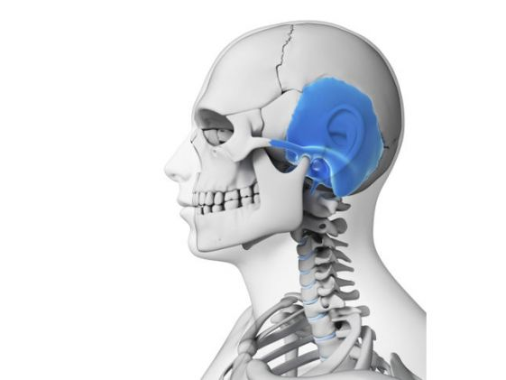
El hueso más duro
protege al oido interno

Slide 15

El oído interno se encuentra en el interior del hueso temporal, el hueso más duro del cuerpo humano.

Slide 16
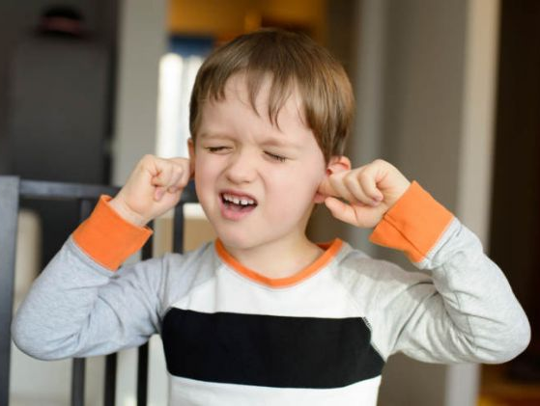


Slide 17
Los niños sufren
más del oído

Slide 18

Las dolorosas y molestas infecciones del oído son más comunes en los niños, ya que sus sistemas inmunes aún están en desarrollo.

Slide 19
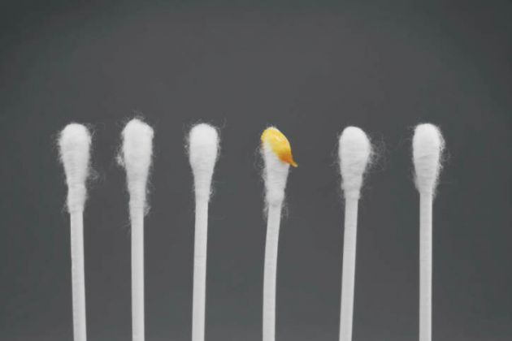
La importante
función de la cera

Slide 20
La cera de los oídos es la forma natural que utiliza tu cuerpo para proteger al oído de la suciedad y el polvo, y también proporciona protección contra algunas bacterias, hongos y su desagradable olor disuade a los insectos de entrar en el oído. El exceso de cera puede presionar el tímpano o tapar el conducto auditivo externo, perjudicando la audición. Si tienes este problema, haz una cita con tu médico.

Slide 21


Slide 22
El oído es el centro de nuestro equilibrio

Slide 23
El oído equilibra nuestro cuerpo.
En el oído interno se encuentran unos canales semicirculares y el vestíbulo, que son los encargados de mantenernos derechos. Estos canales poseen células que detectan cada cambio de posición de la cabeza e informan al cerebro, el cual responde enviando órdenes a los músculos para mantenernos en equilibrio en cada movimiento.

Slide 24


Slide 25
Destapar los oídos

Slide 26
La sensación que tenemos al destaponar los oídos se debe a que la trompa de Eustaquio equilibra la presión del aire en el oído medio.

Slide 27


Slide 28
Funciones distintas de los oídos

Slide 29
Algunos especialistas creen que los seres humanos procesamos los sonidos de distinta manera. Por ejemplo: el oído izquierdo percibe mejor la música, mientras que el oído derecho, es mejor para escuchar hablar a las personas.

Slide 30


Slide 31
La música a alto volumen daña los oídos

Slide 32
Si el oído se expone a fuertes vibraciones de forma reiterada a lo largo del tiempo, las células sensoriales y las fibras nerviosas pueden resultar dañadas, y, si no se pueden curar o reemplazar, esto llevará a una pérdida auditiva permanente.

Slide 33


Slide 34
Orejas engalanadas

Slide 35
Ornar las orejas con piercings y joyas es una práctica milenaria común en todo el mundo que se extiende hasta nuestros días.
Razones culturales y estéticas dan piedra libre a nuestra imaginación para perforar y engalanar nuestras orejas.

Slide 36
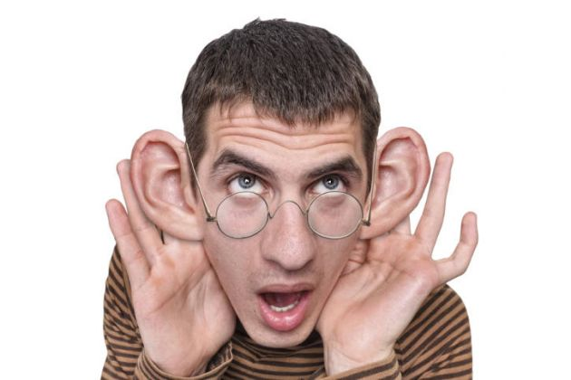


Slide 37
Las orejas nunca dejarán de crecer

Slide 38
Si observas las orejas de tus abuelos, notarás con facilidad que son más grandes que las de la gente joven. Esto se debe a que, a diferencia de los ojos que siempre son del mismo tamaño, la nariz y las orejas nunca dejan de crecer.

Slide 39


Slide 40
¿Escuchamos el mar?

Slide 41
Cuando nos ponemos el caparazón de un caracol marino en el oído, el sonido que escuchamos es el mismo sonido ambiente, sólo que al entrar en la caracola cambia sus frecuencias por la forma del caparazón.

Slide 42


  UN FUERTE
  ABRAZO,
  QUE TENGAS
  UN BUEN DIA
JOSE LUIS

Slide 43







¿Te ha gustado?
Puedes ver más entrando
Aquí
Además puedes recibir powerpoints en tu correo electrónico suscribiéndote aquí:

